Slide 1

基于智能手环运动状态的音乐生成系统
程序检查
汇报人：陈诗佳
指导老师：孔慧
Notes:
自我介绍，做的程序简介

Slide 2
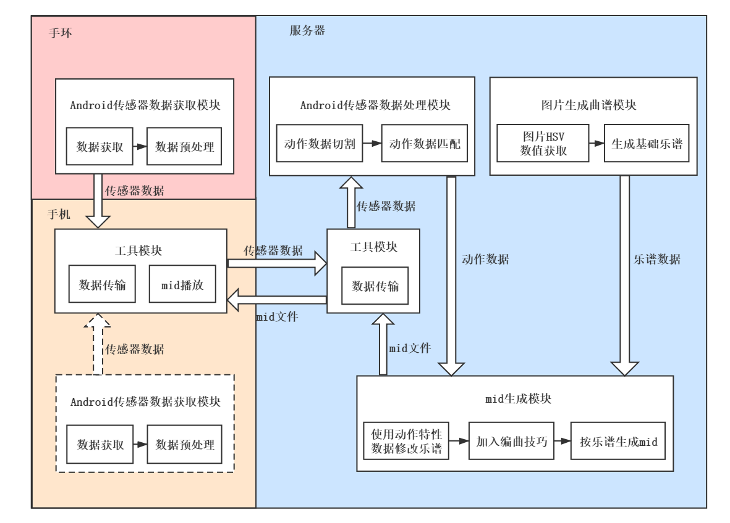
Notes:
代码分三个平台、五个模块写的，client和server的数据传输模块代码比较相似，
手机上的虚线模块表示实验阶段的时候用的，wear和phone都是android，传感器数据获取接口相同，所以实验阶段为了方便直接用的手机数据
主要分有三个子流程介绍代码——传感器数据获取、数据上传处理、音乐文件下载播放

Slide 3
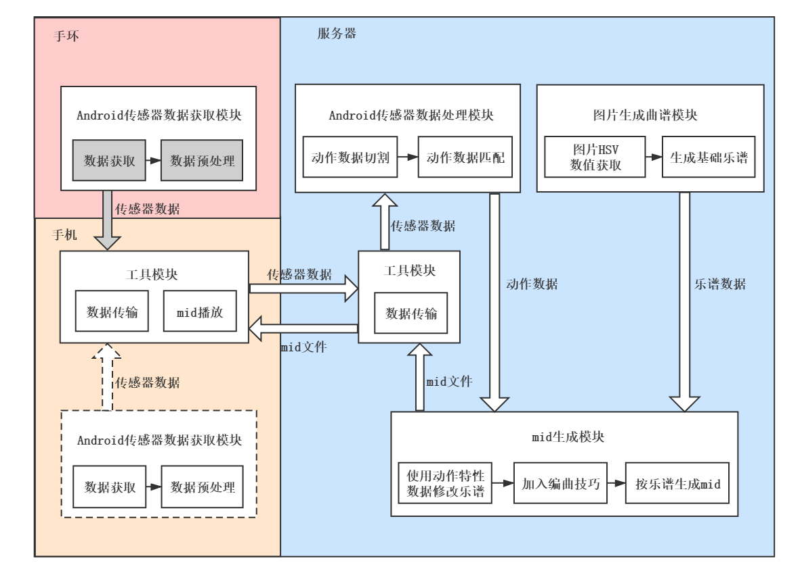
Notes:
注册监听，调用接口，保存文件，蓝牙通讯发送

Slide 4
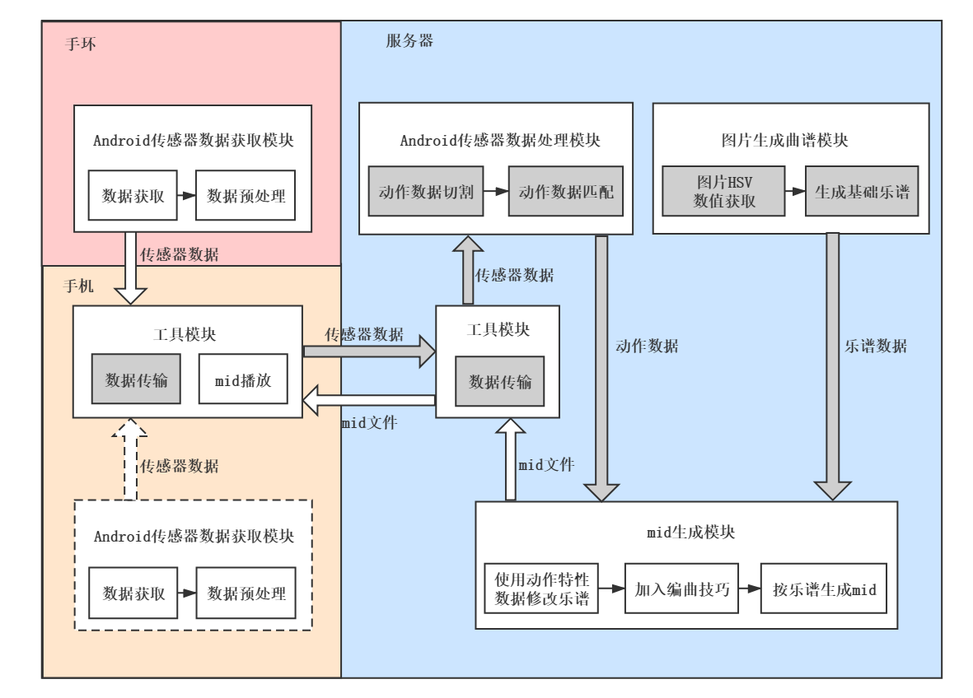
Notes:
http发送->server接收保存->调用matlab切割/匹配数据（返回动作数量，保存动作数据）->返回动作数量
图片hsvd值->对应关系表 -> 乐谱数据

Slide 5
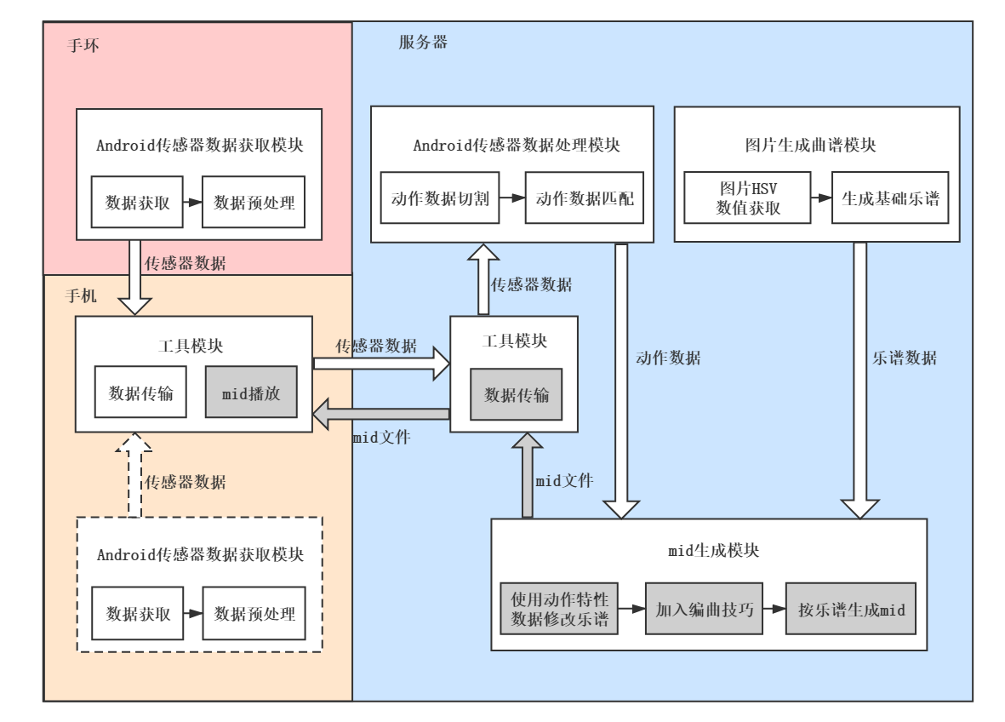
Notes:
手机发起下载请求->server调用python脚本->由动作/乐谱数据生成音乐文件->手机播放

Slide 6

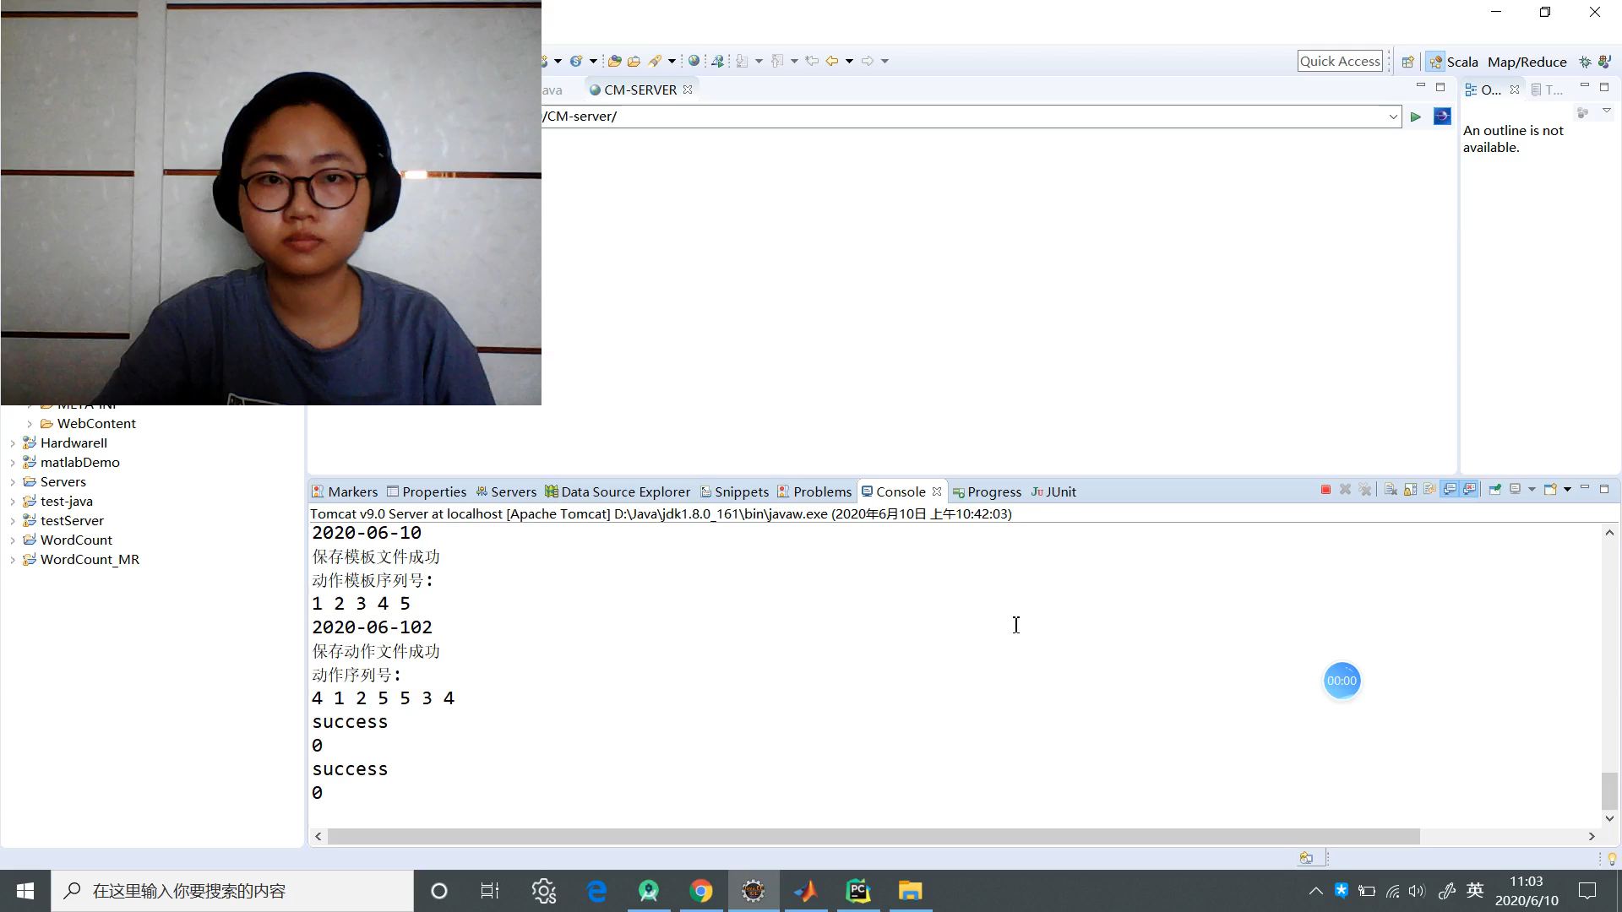

server/wear
phone
music

Slide 7
请老师批评指正
PLEASE POINT OUT THE MISTAKES FOR CORRECTION IF ANY
2020/06/10
汇报人：陈诗佳
https://github.com/moutine/AppAndWear

